Slide 1
Assignment #1
MSE
20100389
박재용

Slide 2
I use Ocaml Program.

Slide 3
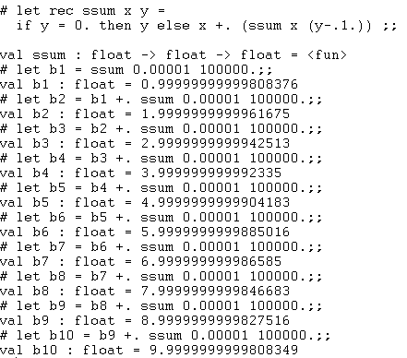
1. 0.00001 을 백만 번 더하면서 매 십만 번째마다 결과를 출력하시오.
Results
실제로 0.00001을 십만 번씩 더하면
1, 2, 3 … 순서대로 나와야 하는데
오차가 생기는 것을 볼 수 있다.
또한 많이 더해질수록 오차가
커진다는 것도 알 수 있다.
컴퓨터는 모든 수를 2의 power로
나타내기 때문에 소수는 근사값으로
나타낼 수 밖에 없기 때문에
생기는 오차인 것 같다

Slide 4
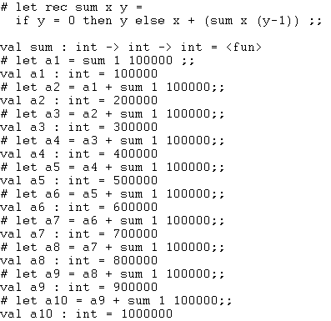
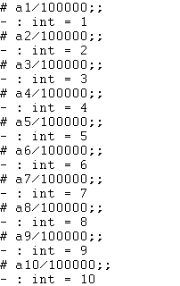
2. 1 을 백만 번 더하면서 매 십만 번째마다 결과/100000 을 출력하시오.
Results
기대 했던 대로
참 값이 잘 나온다.

